Slide 1


PENGEMBANGAN PERANGKAT LUNAK BERORIENTASI OBJEK
Ardiles Sinaga
Fakultas Vokasi
Institut Teknologi Del
Sitoluama, Laguboti

Slide 2


PENDEKATAN PENGEMBANGAN PERANGKAT LUNAK
PENDEKATAN
PROSEDURAL
Serangkaian langkah yang dieksekusi
Dekomposisi permasalahan: data
+ fungsi
Top-down approach
PENDEKATAN BERORIENTASI OBJEK
Dekomposisi menggunakan representasi objek
Bottom-up approach

Slide 3
ILUSTRASI
PENDEKATAN?
RUMAH SAKIT
SISTEM
INFORMASI
RUMAH SAKIT

Slide 4
PENDEKATAN PROSEDURAL
SIRS
Pengelolaan Data Pasien
Pembuatan Laporan Pasien
Pengelolaan Tindakan Perawatan
Pembuatan Laporan TIndakan
Pengelolaan Data Obat
Pencarian Data Obat
Menambah Data Pasien
Mengubah Data Pasien
Pencarian Riwayat Tindakan
Pencetakan
Dokumen Laporan
Modul Pasien
Modul Klinik Modul Apotek

Slide 5
Tampilkan halaman berisi form data pasien
baru
Isi form ditampung dalam variabel setelah di- submit
Simpan isi variabel ke dalam database
Menambah Data Pasien

Slide 6




PENDEKATAN BERORIENTASI OBJEK
Instalasi Rawat Inap
Pasien
SISTEM INFORMASI RUMAH SAKIT
UGD
Tenaga Medis
Laporan
Tindakan

Slide 7
PENDEKATAN BERORIENTASI OBJEK
OBJEK
Pasien
ATRIBUT/PROPERTI/KARATERISTIK
PERILAKU/METHOD
NIK
Nama Tempat Lahir Tanggal Lahir
Ambil Data Nama
Ambil Data Umur

Slide 8
Tampilkan halaman yang dibuat dari objek
untuk form data pasien baru
Isi form ditampung dalam sebuah objek setelah di-submit
Simpan objek ke dalam database
Menambah Data Pasien

Slide 9
PROCEDURAL VS OBJECT-ORIENTED
SISTEM INFORMASI PERPUSTAKAAN
PROCEDURAL | OBJECT-ORIENTED
Meminjam buku | Buku
Mengembalikan buku | Anggota
Menghitung denda | Petugas
Membuat laporan | Laporan

Slide 10
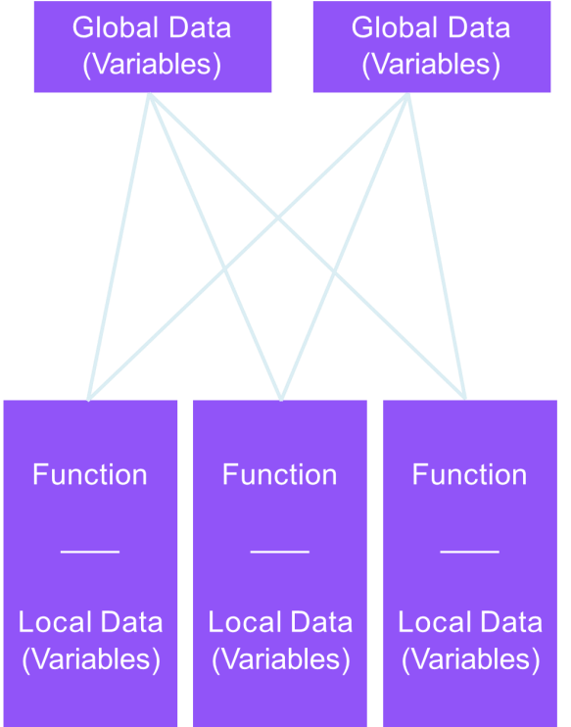
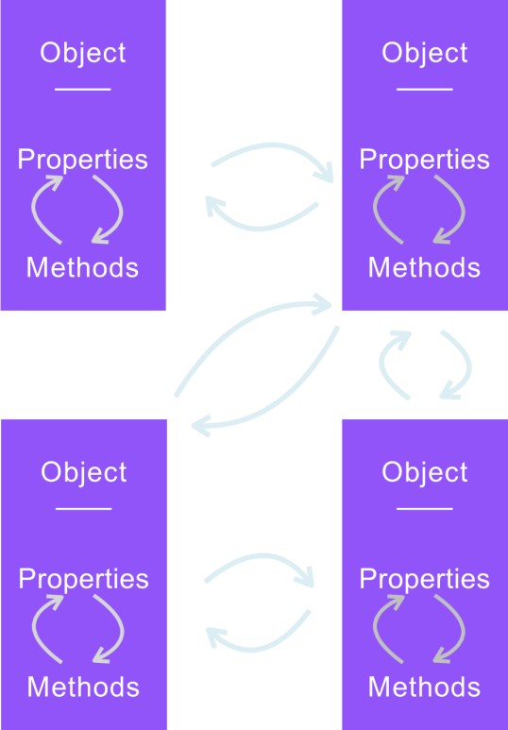
OBJECT-ORIENTED
PROCEDURAL

Slide 11
REFERENSI
This slide is adapted from course material of OOSD 2020:
https://cis.del.ac.id/prkl/perkuliahan/view?q=VWJiVRZANVrA7Mx RVrWTtJURF6haDH3_vgcjCfSp1ak

Slide 12
THANK YOU
Do you have any questions?
You can find me at adiles.sinaga@del.ac.id

